Slide 1


白盒测试（二）

Slide 2
控制结构测试
控制结构测试是根据程序的控制结构设计测试数据的技术
基本路径测试
条件测试
循环测试

Slide 3
基本路径测试
使用这种技术设计测试用例时，首先计算程序的环形复杂度，并用该复杂度为指南定义执行路径的基本集合。
从该基本集合导出的测试用例可以保证程序中的每条语句至少执行一次，而且每个条件在执行时都将分别取真、假两种值。

Slide 4
基本路径测试
第一步，根据过程设计结果画出相应的流图。
第二步，计算流图的环形复杂度。
第三步，确定线性独立路径的基本集合。
独立路径是指至少引入程序的一个新处理语句集合或一个新条件的路径，用流图术语描述，独立路径至少包含一条在定义该路径之前不曾用过的边。
程序的环形复杂度决定了程序中独立路径的数量，而且这个数是确保程序中所有语句至少被执行一次所需的测试数量的上界
第四步，设计可强制执行基本集合中每条路径的测试用例。

Slide 5
1: i=1;
total.input=total.valid=0;
sum=0;
2: DO WHILE value［i］ <> -999
3: AND total.input<100
4: increment total.input by1;
5: IF value［i］>=minimum
6: AND value［i］<=maximum
7： THEN increment total.valid by 1;
sum=sum+value［i］;
8: ENDIF
increment i by 1;
9: ENDDO
10: IF total.valid>0
11: THEN average=sum/total.valid;
12: ELSE average=-999;
13: ENDIF
END average

Slide 6
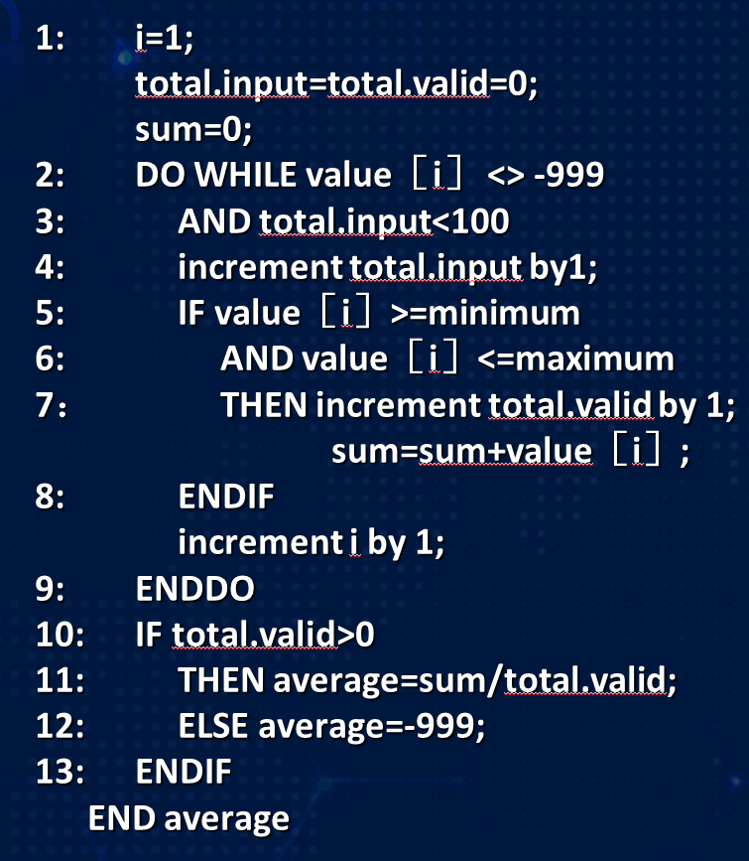
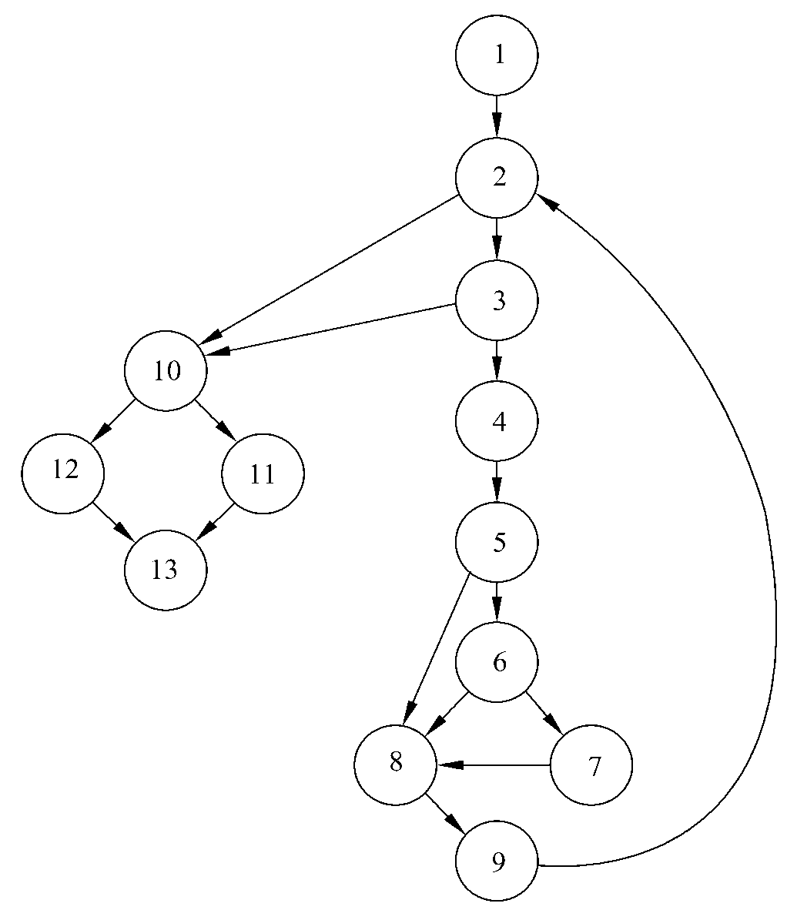
路径l：l-2-10-11-13
路径2：l-2-10-12-13
路径3：l-2-3-10-11-13
路径4：1-2-3-4-5-8-9-2…
路径5：1-2-3-4-5-6-8-9-2…
路径6：l-2-3-4-5-6-7-8-9-2…

Slide 7
路径1: 1-2-10-11-13
value [k]=有效输入值,其中k<i
value [i]=-999,其中2≤i≤100
预期结果: 基于k的正确平均值和总数
路径2: 1-2-10-12-13
value [1]=-999
预期结果: average=-999,其它都保持初始值

Slide 8
路径3: 1-2-3-10-11-13
试图处理101个或更多个值
前100个数值是有效输入值
预期结果: 前100个数的平均值,总数为100
路径4: 1-2-3-4-5-8-9-2…
value [i]=有效输入值,其中i<100
value [k]<minimum,其中k<i
预期结果:基于k的正确平均值和总数

Slide 9
路径5: 1-2-3-4-5-6-8-9-2…
value [i]=有效输入值,其中i<100
value [k]>maximum,其中k<i
预期结果:基于k的正确平均值和总数
路径6: 1-2-3-4-5-6-7-8-9-2…
value [i]=有效输入值,其中i<100
预期结果:正确平均值和总数

Slide 10
基本路径测试
每个测试用例执行之后，与预期结果进行比较。如果所有测试用例都执行完毕，则可以确信程序中所有的可执行语句至少被执行了一次，而且每个条件都分别取过true值和false值。
应该注意，某些独立路径(例如，本例中的路径1和路径3)不能以独立的方式测试，也就是说，程序的正常流程不能形成独立执行该路径所需要的数据组合，这些路径必须作为另一个路径的一部分来测试。

